Slide 1
沖縄高専の 離島地域への出前授業 の取り組み
技術支援室 屋良朝康

Slide 2
背景
沖縄高専では地域貢献活動の一環
・出前授業 ・公開講座 ・学校開放事業
県内の離島地域からの出前授業の要望
・講師の派遣 機材搬送など費用の問題
離島における出前授業へ対応が難しい

Slide 3
遠隔地の地域貢献への対応
外部資金の獲得を目指す
独立行政法人科学技術振興機構（JST）
地域科学技術理解増進活動推進事業地域活動支援
石垣島の小・中学生を対象に出前授業を開催
（H20年度～）
その後、４年連続で計６件の企画が採択
・宮古島 ・多良間島 ・粟国島
・西表島 ・与那国島 ・名護市

Slide 4
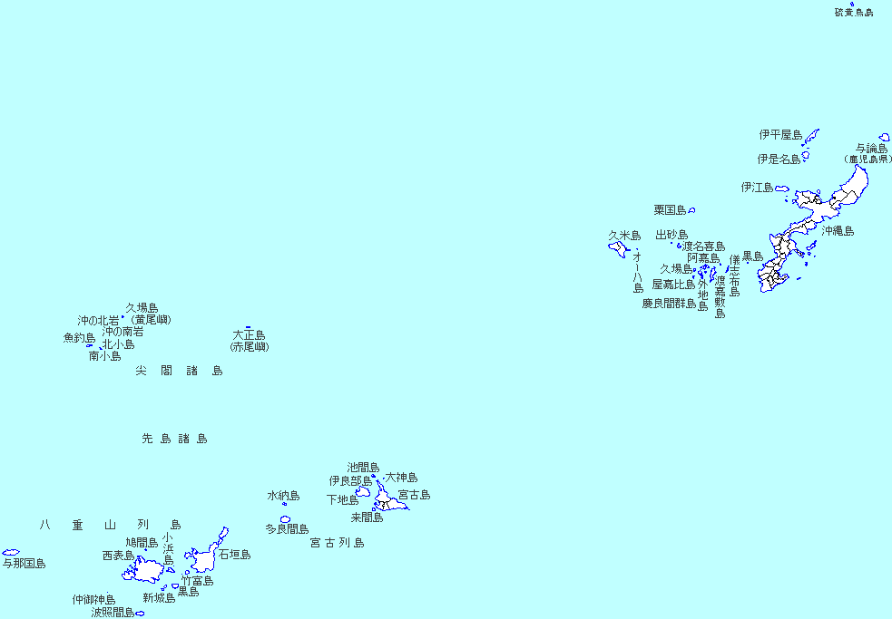
活動地域
魚釣島 石垣島 170km
台湾 170km
中国 330km
本島 410km
第１１管区海上保安本部
2
1
那覇からの | 距離 km
1 名護 | 52
2 粟国島 | 61
3 宮古島 | 287
4 多良間島 | 345
5 石垣島 | 411
6 西表島 | 438
7 与那国島 | 509
3
4
7
5
6

Slide 5
JSTへの応募要件
新規テーマ
従来の企画・テーマとの改善点
地域での活動

Slide 6
テーマ・教材開発
子ども達が興味を持ち、分かり易く理解できる
身近な材料を工夫して製作
市販教材キットの改造
結果の予想、結果をまとめるシートの作成
自由研究などに発展できる内容
できるだけ印象に残るように配慮

Slide 7
技術支援室の取り組み
主担当者、副担当者
・企画の立案 テーマ開発・改善
講師
・実験担当 ・安全の確保
外部講師の招聘
教材開発

Slide 8
実施テーマ
科学教室
・アロマキャンドルを作ろう
・体験！酸とアルカリの不思議 ・体験！極低温の世界
・君もエネルギー博士！ ・体験！身の回りの科学
自然観察
・名護の海岸を探検しよう！ ・名護の森林を探検しよう！
・名護の海中を探検しよう！（講演会・写真展）
電子工作
・レトロTVゲームを作ろう ・クリスマスイルミネーションを作ろう
研修会型人材育成
・ICT技術普及のための人材育成

Slide 9
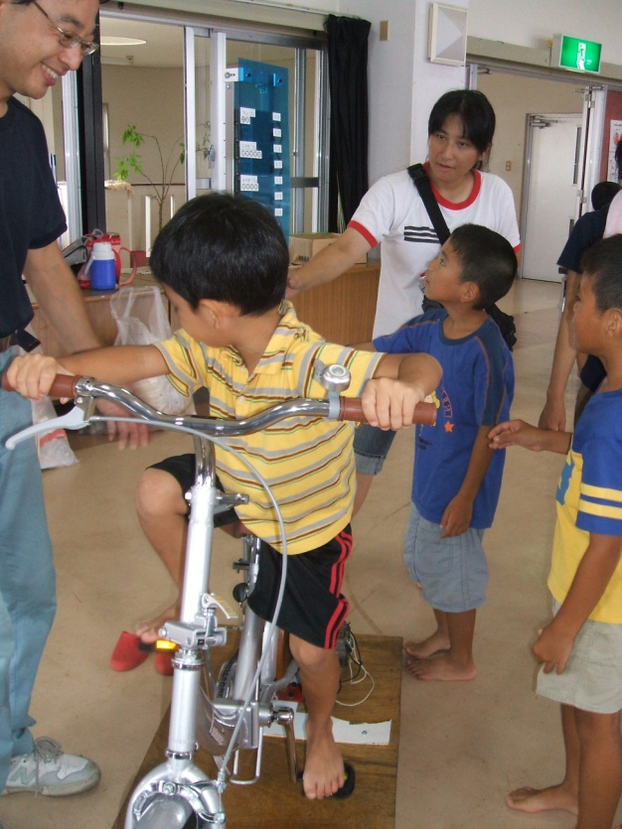
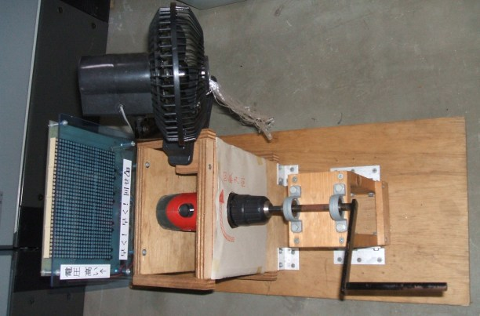
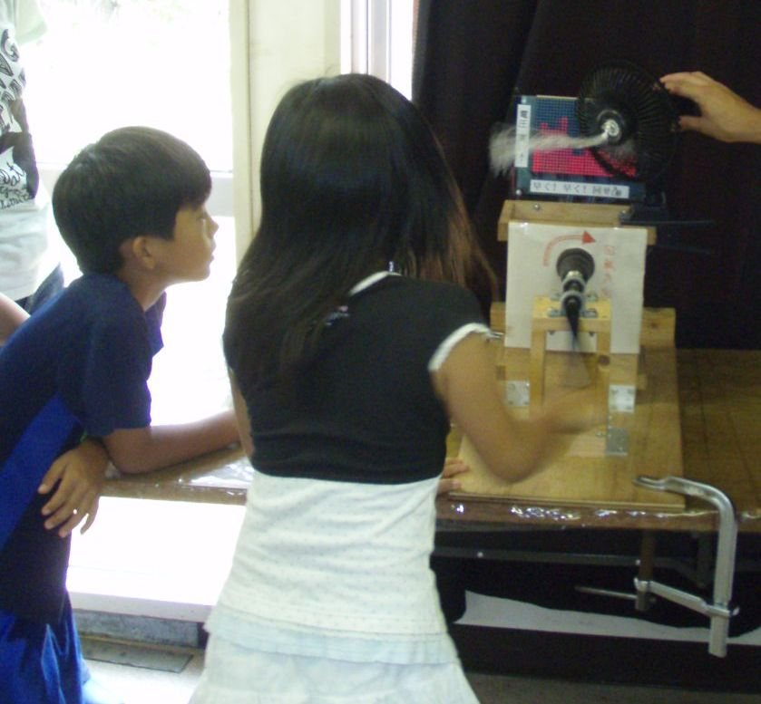
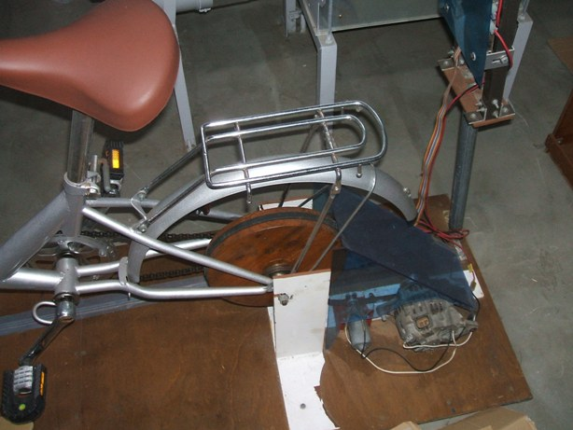
教材開発の一例
自転車発電実験の様子
手回し発電実験の様子

Slide 10
活動の実施
JST
技術支援室
学科
地域共同テクノ
センター
教育委員会
公民館
事務部

Slide 11
実施内容
平成20年度
企画名：離島の小中学生を対象とした科学教室ツアー2008（石垣市）
・アロマキャンドルを作ろう ・体験！酸とアルカリの不思議
・君もエネルギー博士！ ・体験！極低温の世界
主担当者 屋良 朝康、副担当者 藏屋 英介、講師４名
参加者：小・中学生 延べ179名
平成21年度
企画名：離島の小中学生を対象とした科学教室ツアー2009（宮古島市）
・アロマキャンドルを作ろう ・君もエネルギー博士 ・体験！身の回りの科学
主担当者 佐竹 卓彦、副担当者 藏屋 英介、講師２名
参加者：小・中学生 延べ79名

Slide 12
平成22年度 ２件採択
企画名：名護の身近な自然を探検しよう！（名護市）
・名護の海岸を探検しよう！ ・名護の森林を探検しよう！
・名護の海中を探検しよう！（講演会・写真展）
主担当者 渡邊 謙太、副担当者 屋良 朝康、講師２名
外部講師：自然観察会５名、講演会６名 を招聘
参加者：海岸は小・中学生 親子延べ20組、
森林は10代～60代 延べ37名
企画名：離島の小中学生を対象とした電子工作教室ツアー2010
（多良間村、宮古島市、粟国村、名護市）
・レトロテレビゲームを作ろう ・クリスマスイルミネーションを作ろう
主担当者 藏屋 英介、副担当者 釣 健孝、講師３名
参加者：小学3年生～中学生 粟国村27名、多良間村 延べ130名、
宮古島市32名、名護市 延べ65名

Slide 13
平成23年度 ２件採択
企画名：八重山地域の小中学生を対象とした科学教室ツアー
（竹富町、与那国町）
・体験！酸とアルカリの不思議 ・体験！極低温の世界
主担当者 渡邊 謙太、副担当者 屋良 朝康
参加者：小・中学生 延べ28名
企画名：離島におけるユビキタス技術普及のための人材育成
（粟国村）
主担当者 藏屋 英介、副担当者 佐竹卓彦
参加者：小学生～一般 延べ77 名

Slide 14
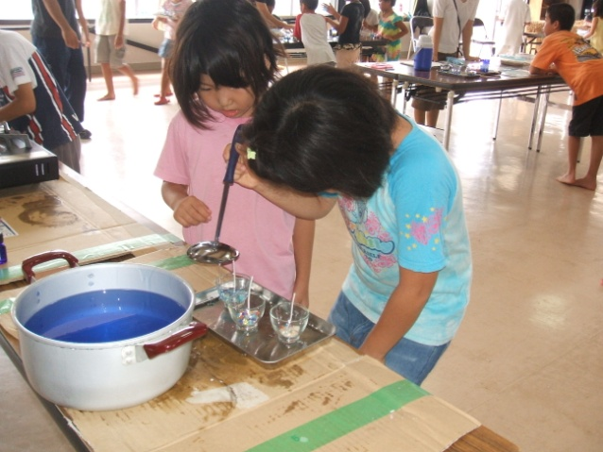
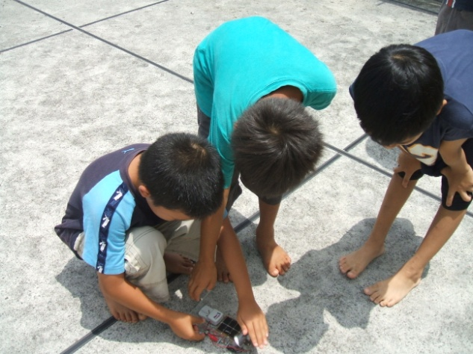
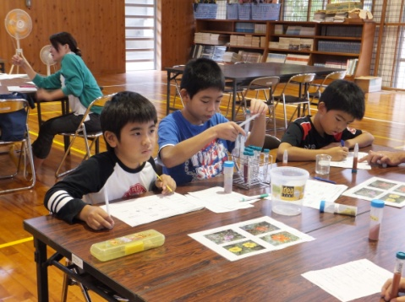
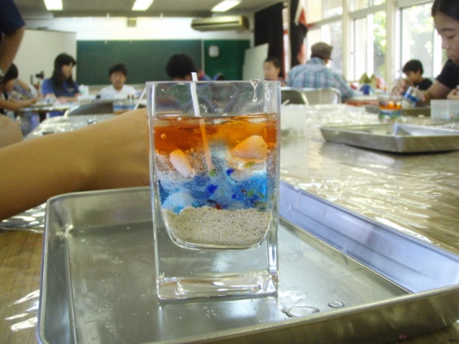
科学教室・工作教室
アロマキャンドル製作の様子
光発電実験の様子
植物の色素を用いた実験の様子

Slide 15
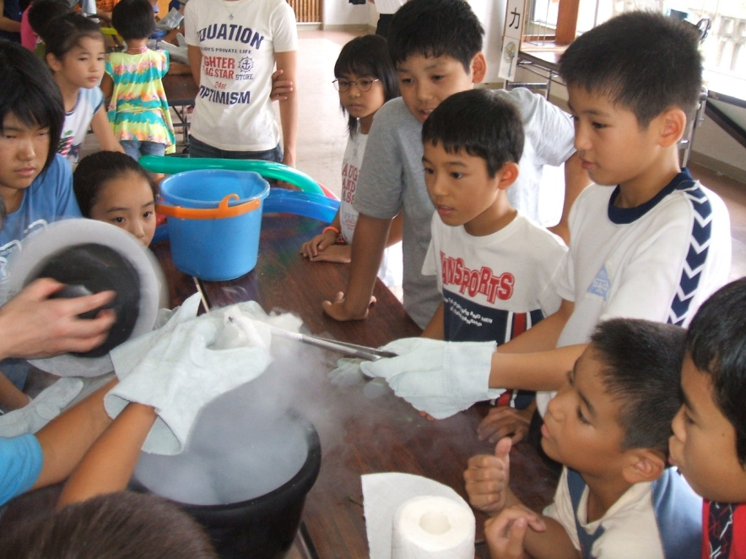
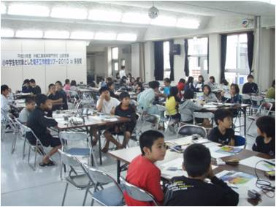
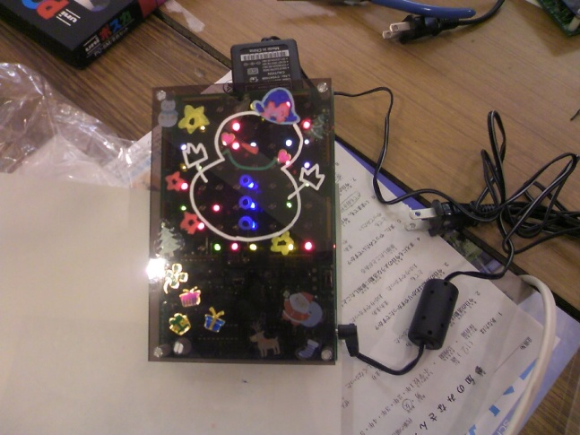
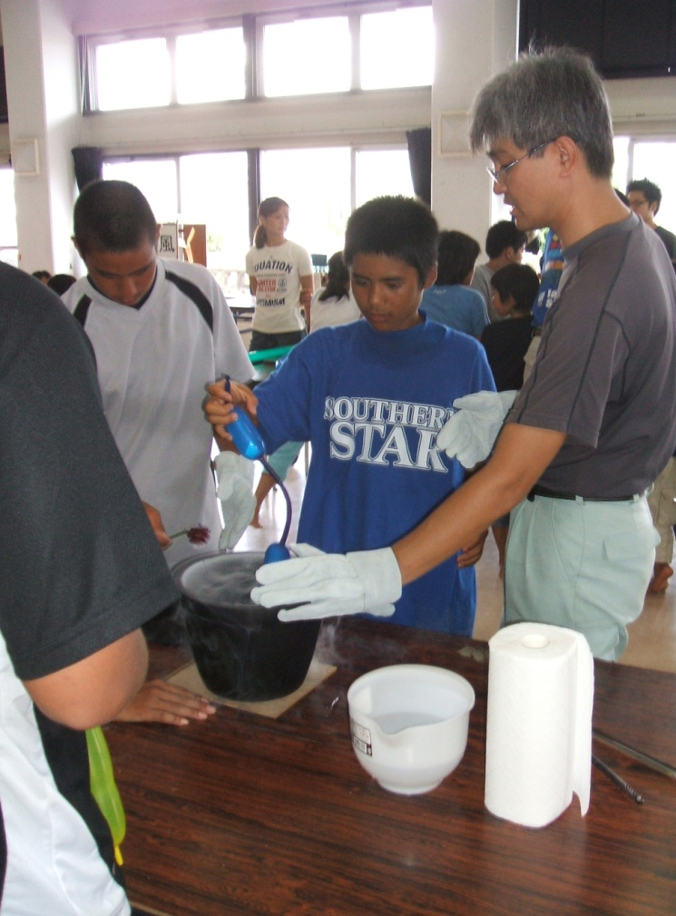
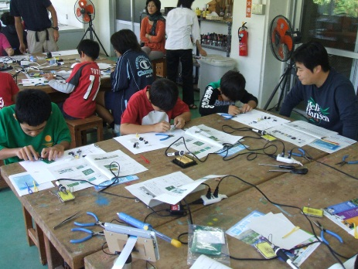
体験！極低温の世界
電子工作教室の様子
紙、生花を使った実験の様子
風船を使った実験の様子

Slide 16
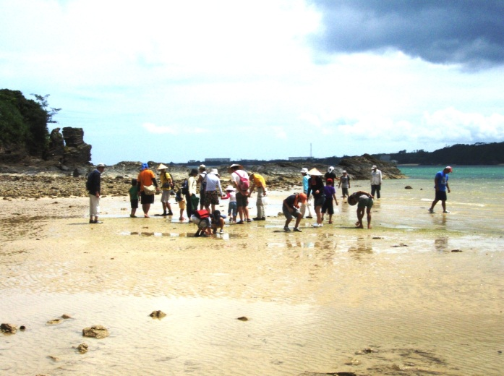
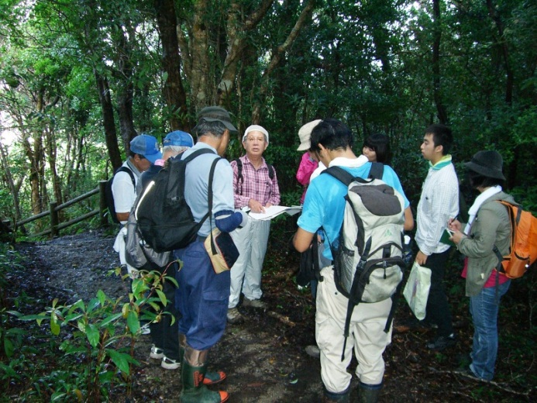
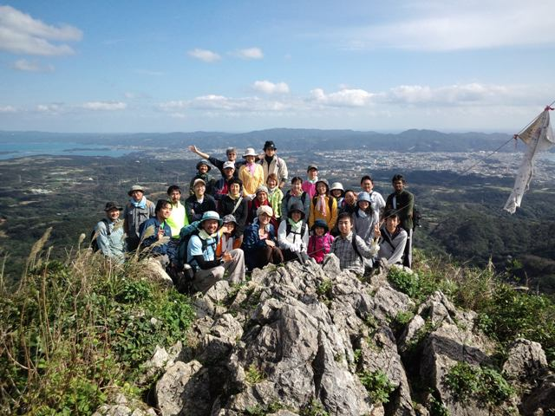
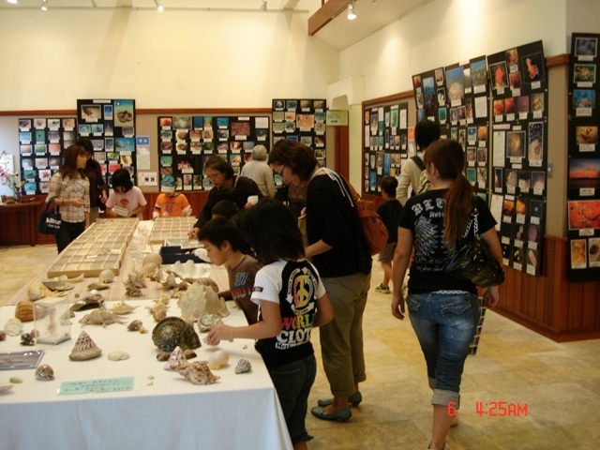
名護の身近な自然を探検しよう！
砂浜・海草藻場探検編
名護岳探検編
嘉津宇岳探検編
海中探検編

Slide 17
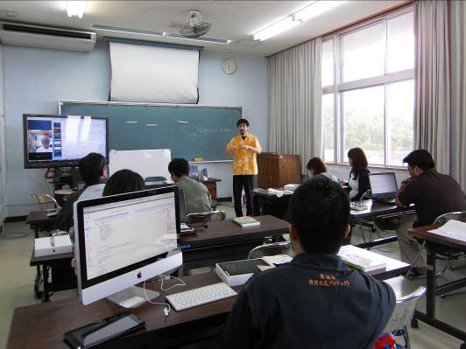
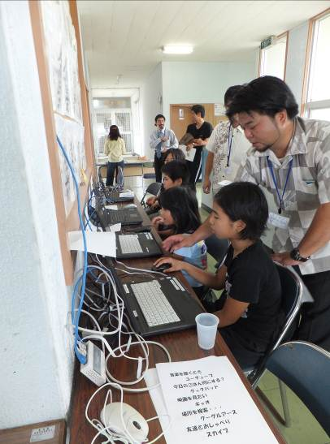
離島におけるユビキタス技術普及のための人材育成
研修会の様子
一般向け講習会の様子

Slide 18
まとめ
教育委員会や地域の公民館が協力
島内児童・生徒の大多数が参加し、
小・中学校の教員や保護者が製作支援に入る
地域ぐるみの活動
延べ約690名の小・中学生や一般の方の参加
科学コミュニケーション活動への意欲が高い
地域の子ども達や一般の方にも科学・ものづくりに興味を持ってもらうことが十分期待できる

Slide 19
まとめ
離島地域への出前授業
外部資金の活用
JSTへの応募と実施
役割分担の明確化と責任
テーマ開発、教材開発など
継続して取り組むことが重要

